Slide 1

ИТОГИ УЧЕБНОЙ РАБОТЫ УНИВЕРСИТЕТА
ЗА 2012/13 УЧЕБНЫЙ ГОД И
ЗАДАЧИ НА 2013/14 УЧЕБНЫЙ ГОД
Докладчик: проректор по учебной работе
Князев Сергей Тихонович
1

Slide 2
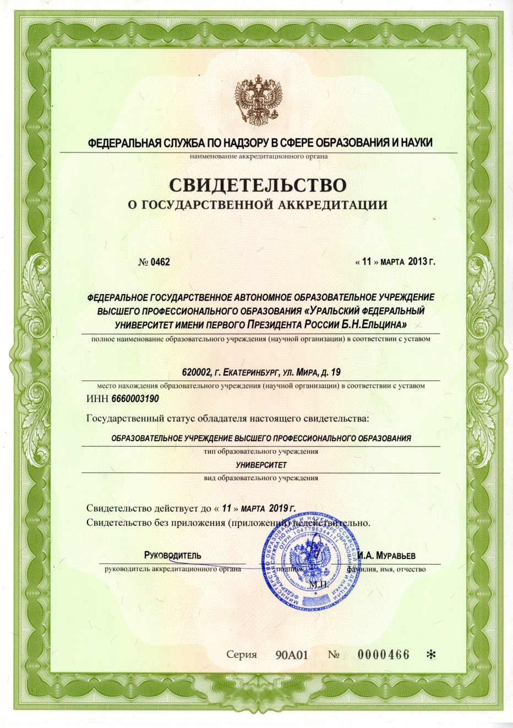
ОСНОВНАЯ ЗАДАЧА 2012/13 УЧЕБНОГО ГОДА ПРОХОЖДЕНИЕ ГОСУДАРСТВЕННОЙ АККРЕДИТАЦИИ
Получено свидетельство о государственной аккредитации
серия 90А01 №0000466
рег. №0462 от 11.03.2013
срок действия до 11.03.2019
Государственную аккредитацию прошли:
Головной вуз
НТИ (филиал) УрФУ
Филиал УрФУ в г. Новоуральске
Филиал УрФУ в г. Ноябрьске
Филиал УрФУ в г. Среднеуральске
2

Slide 3
УЧЕБНЫЙ ПРОЦЕСС
Учебный процесс ведется 17 институтами
Реализуются 349 направлений и специальностей ВПО по
21 укрупнённой группе специальностей (направлений)
Уровень | Количество направлений |  | Количество профилей, специализаций, магистерских программ
 | ГОС | ФГОС | ГОС | ФГОС
Бакалавриат | 48 | 82 | 130 | 288
Специалитет | 130 | 17 | 245 | 18
Магистратура | 0 | 72 | 0 | 233
ВСЕГО | 178 | 171 | 375 | 539
Подготовку ведут 215 кафедр,
из них 104 кафедры с общим объемом ставок менее 10 (48,4%)
из них 82 кафедры с остепененностью ППС ниже 62% (38%)
3
Notes:
3

Slide 4
КОНТИНГЕНТ СТУДЕНТОВ
41 671
38 999
811
755
4
Notes:
4

Slide 5
КОНТИНГЕНТ СТУДЕНТОВ
ДИНАМИКА ПО УРОВНЯМ ОБРАЗОВАНИЯ
5
Notes:
5

Slide 6
КОНТИНГЕНТ СТУДЕНТОВ
ДИНАМИКА ПО ФОРМАМ ОБУЧЕНИЯ
6
Notes:
6

Slide 7
КОНТИНГЕНТ СТУДЕНТОВ
ДИНАМИКА ПО ОСНОВАМ ВОЗМЕЩЕНИЯ ЗАТРАТ
45 572
41 671
38 999
7
Notes:
7

Slide 8
КОНТИНГЕНТ СТУДЕНТОВ ОЧНОЙ ФОРМЫ
ОБУЧЕНИЯ ПО ИНСТИТУТАМ (Екатеринбург)
8
Notes:
8

Slide 9
ДВИЖЕНИЕ СТУДЕНТОВ
(ВСЕ формы обучения)
За 2012/13 учебный год было отчислено 6 878 студентов, что составляет 16,5% от контингента
9
Notes:
9

Slide 10
ОТЧИСЛЕНИЯ
ДИНАМИКА ПО КУРСАМ
10
Notes:
10

Slide 11
ДИНАМИКА ВЫПУСКА
(по формам обучения)
10 378
9 915
9 229
Состоялось торжественное вручение дипломов выпускникам
очной формы обучения
Выдано 60 европейских приложений к диплому (Diploma Supplement)
Выпущено 132 иностранных гражданина
11
Notes:
11

Slide 12
ВЫПУСК 2013
(по уровням образования)
6 817
1 579
833
12
Notes:
12

Slide 13
СООТНОШЕНИЕ ПРИЕМ/ВЫПУСК
13
Notes:
13

Slide 14
СДАЛИ НА ПОЛОЖИТЕЛЬНЫЕ ОЦЕНКИ, %
(БЮДЖЕТ - КОНТРАКТ)
Итоги летней экзаменационной сессии 2012/13 учебного года
14

Slide 15
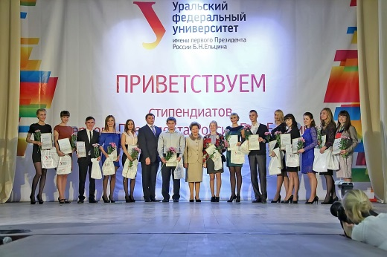
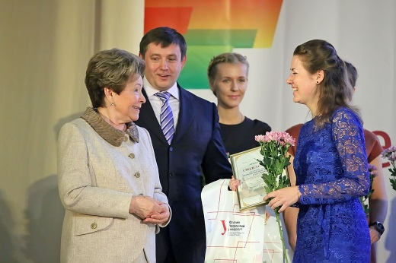
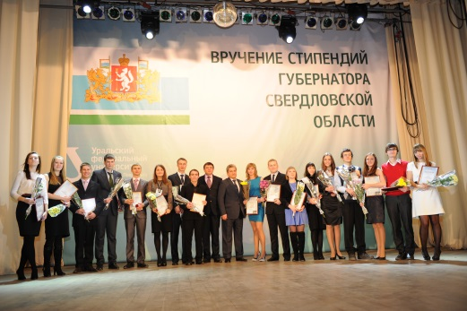
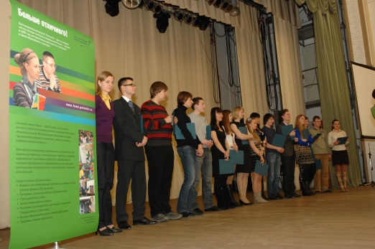
ИМЕННЫЕ СТИПЕНДИИ
По итогам учебного года было назначено
более 600 именных стипендий
Основные именные стипендии:
Президента Российской Федерации
Правительства Российской Федерации
Первого Президента России Б.Н. Ельцина
Губернатора Свердловской области
Ученого совета университета
Оксфордский российский фонд
Президента Российской Федерации по приоритетным направлениям
Правительства Российской Федерации по приоритетным направлениям
15

Slide 16
ВНЕДРЕНИЕ ТЕСТОВЫХ ФОРМ КОНТРОЛЯ УРОВНЯ УЧЕБНЫХ ДОСТИЖЕНИЙ
Красный: Усвоены некоторые элементарные знания
Желтый: Студенты обладают необходимой системой знаний и владеют некоторыми умениями
Синий: Осознанное владение учебным материалом
Зеленый: Достигнутый уровень является основой для формирования компетенций
  Впервые традиционные экзамены и зачеты заменены тестовой формой контроля в массовом порядке
  Впервые проведено тестирование студентов по программам ФГОС (результат распределяется по «уровням обученности»)
  Впервые осуществлен дистанционный контроль процедуры тестирования
16
Notes:
16

Slide 17
ИМЕЮТ АКАДЕМИЧЕСКИЕ ЗАДОЛЖЕННОСТИ
(ОЧНАЯ ФОРМА, ВСЕ СЕССИИ)
17

Slide 18
ВОСТРЕБОВАННОСТЬ ВЫПУСКНИКОВ
(выпуск 2013)
Заявки на трудоустройство в среднем на 1 выпускника:
инженерно-технических направлений - 1,8
гуманитарных и социальных - 0,6
18

Slide 19
ИТОГИ ПРИЕМА
Средние баллы ЕГЭ по годам
В 2013/14 учебном году
по состоянию на 01.10.2013
на программы ВПО
принято 10 395 человек,
из них талантливых первокурсников
(баллы ЕГЭ выше 250) – 453 человека
19

Slide 20
ОСНОВНЫЕ ИТОГИ
МЕТОДИЧЕСКОЙ РАБОТЫ
Из средств Программы развития в 2012 г. на разработку методобеспечения израсходовано 26,4 млн. руб;
в 2013 г. планируется израсходовать 36 млн. руб.
В 2012 году
Разработаны:
собственные образовательные стандарты:
- «Энергосбережение и энергоаудит в бюджетной сфере»,
- «Предпринимательство»,
- «Металлургия» (прикладной бакалавриат)
6 модулей (17 дисциплин) для практико-ориентированной подготовки бакалавров-металлургов
94 новые образовательные программы, в том числе 10 программ магистратуры с использованием АИС РООП
55 комплектов учебно-методического обеспечения модулей
24 банка тестовых заданий
Обеспечено внедрение балльно-рейтинговой системы оценивания учебной деятельности студентов на 1 курсе, разработано
290 технологических карт
Пересмотрены Нормы времени для планирования самостоятельной работы студентов
20
Notes:
20

Slide 21
ОБРАЗОВАТЕЛЬНЫЕ ТЕХНОЛОГИИ
В 2013 году разработаны и вводятся локальные нормативные документы, соответствующие 273-ФЗ в части применения электронного обучения, дистанционных образовательных технологий (ДОТ):
Политика применения электронного обучения, ДОТ в образовательном процессе
Положение об организации образовательного процесса с применением электронного обучения, ДОТ
Документированная процедура «Разработка, экспертиза и использование в учебном процессе электронных образовательных ресурсов»
Документированная процедура «Привлечение высококвалифицированных специалистов к участию в образовательном процессе с применением дистанционных образовательных технологий»
21

Slide 22

ОБРАЗОВАТЕЛЬНЫЕ ТЕХНОЛОГИИ
Перспективы развития электронного обучения в УрФУ:
  Введение практики выплаты роялти при реализации обучения с использованием авторских электронных курсов
  Создание Открытого университета УрФУ как финансового и организационного механизма реализации электронного обучения
  Сетевое взаимодействие с другими университетами, реализация курсов с виртуальной мобильностью студентов
22

Slide 23
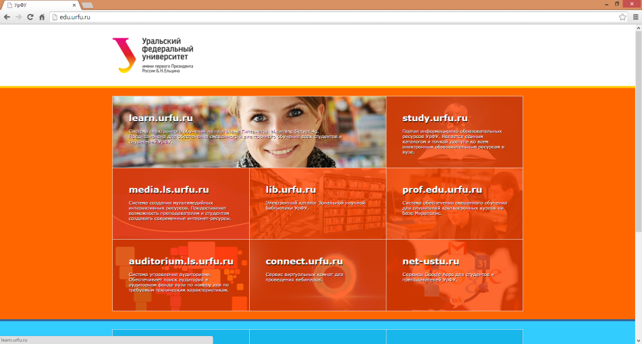
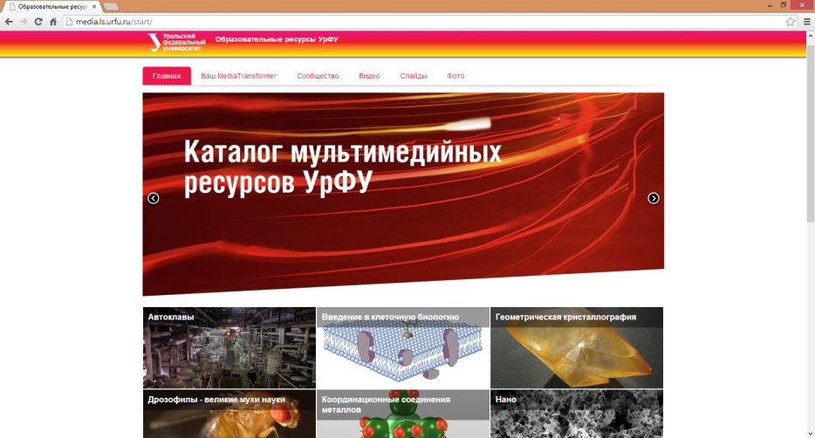
ОБРАЗОВАТЕЛЬНЫЕ ТЕХНОЛОГИИ
Основные достижения в области образовательных технологий за 2013 год:
  Единая точка доступа к электронной информационно-образовательной среде – edu.urfu.ru
  Разработано и внедрено 150 электронных курсов, которые используются сейчас при обучении студентов филиалов
  Все студенты первого и второго курса имеют доступ под единой учетной записью к сервисам электронной образовательной среды и электронным ресурсам
23

Slide 24
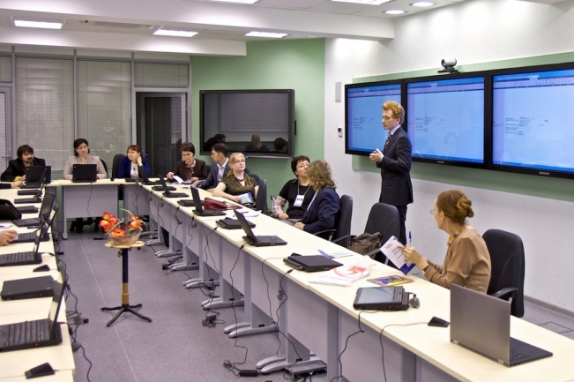
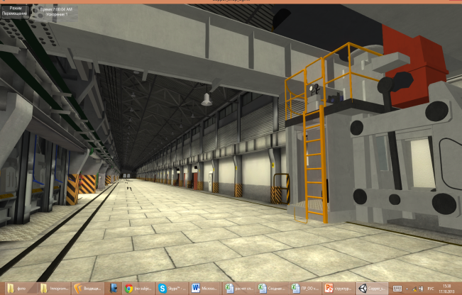
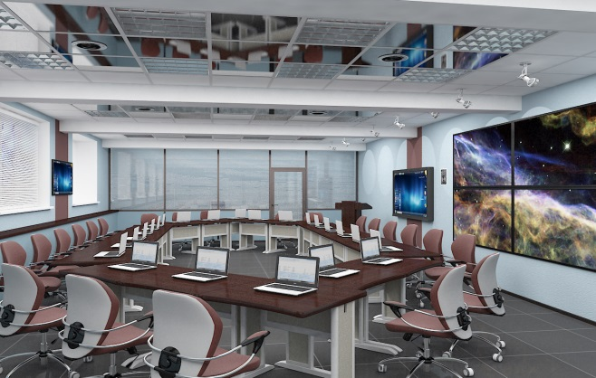
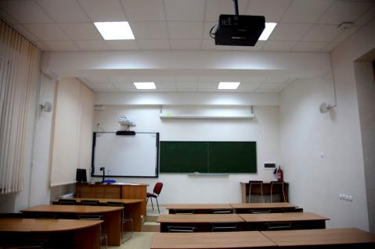
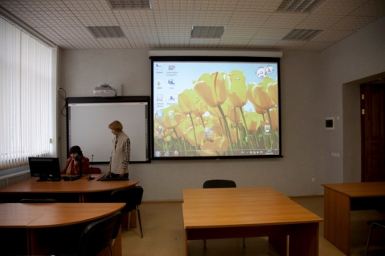
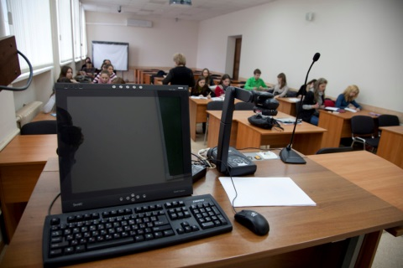
СОВРЕМЕННЫЕ АУДИТОРИИ И ИПМК
В 2013 году оснащено 10 аудиторий общего аудиторного фонда, в 2014 году будет оснащено 30 аудиторий
Введены в действие две инновационные аудитории И-154 и ГУК-100, обеспечивающие проведение занятий с применением методов активного обучения
Обеспечивается 50% софинансирование заявок институтов на оснащение аудиторий
Создаются ИПМК, в том числе с использованием технологии
3D-моделирования
24

Slide 25
РАБОТА ТЕРРИТОРИАЛЬНОЙ СЕТИ
1. По итогам мониторинга МОН за 2011 год:
Три филиала УрФУ признаны неэффективными и нуждаются в реорганизации (филиалы в городах Чусовой, Ирбит, Алапаевск)
Восемь филиалов имеют признаки неэффективности и нуждаются в оптимизации деятельности (филиалы в городах В. Салда, Каменск-Уральский, Краснотурьинск, Красноуральск, Невьянск, Новоуральск, Ноябрьск, Серов)
2. В настоящее время у 10 филиалов университета отсутствует государственная аккредитация (филиалы в городах Алапаевск, Верхняя Салда, Ирбит, Каменск-Уральский, Краснотурьинск, Красноуральск, Невьянск, Первоуральск, Серов, Чусовой)
3. При участии 4 представительств (в городах Красноуфимск, Полевской, Сысерть, Артемовский) развиваются территориальные центры доступа к образовательным ресурсам УрФУ
25
Notes:
25

Slide 26
ОСНОВНЫЕ ЗАДАЧИ, СТОЯЩИЕ ПЕРЕД ФИЛИАЛАМИ В 2013 Г, ХОД ИХ ВЫПОЛНЕНИЯ
Сформированы данные для мониторинга
2012 года
В филиалах неполного цикла (за исключением филиалов в гг. Первоуральск, Чусовой) получены лицензии на полный срок обучения
Согласованы Программы развития филиалов Главами МО и ведущими работодателями
Ведется работа по созданию кафедры на базе ЧМЗ, г. Чусовой
В 9 филиалах с 1 сентября учебный процесс реализуется с применением ДОТ
26
Notes:
26

Slide 27
РЕАЛИЗАЦИЯ КАДРОВОЙ ПОЛИТИКИ
Результаты привлечения иностранных высококвалифицированных специалистов в 2013 году:
для чтения лекций и проведения практических занятий за 9 месяцев 2013 года было привлечено 127 высококвалифицированных специалистов из 22 стран мира (средняя продолжительность работы ВКС в университете составляет 3 месяца)
В 2012/13 учебном году на эти цели было потрачено 11,6 млн. руб.
27

Slide 28
РАЗВИТИЕ АКАДЕМИЧЕСКОЙ МОБИЛЬНОСТИ ПРЕПОДАВАТЕЛЕЙ И ПОВЫШЕНИЕ КВАЛИФИКАЦИИ СОТРУДНИКОВ УНИВЕРСИТЕТА
За отчетный период было проведено:
17 Советов по повышению квалификации, на которых были рассмотрены и утверждены
261 индивидуальная программа повышения квалификации, из них 160 программ за рубежом
28
Notes:
28

Slide 29
ДОПОЛНИТЕЛЬНОЕ ПРОФЕССИОНАЛЬНОЕ ОБРАЗОВАНИЕ (ДПО)
В реализации программ ДПО участвовало более
30 подразделений (центры ДПО при институтах и университетские центры подготовки кадров высшей квалификации)
Реализовано 296 программ разной временной продолжительности. Обучено 8 678 человек. Общая сумма составила 178 млн. рублей.
Участие в государственных контрактах:
За 2012/13 учебный год университет выполнил
27 государственных контрактов на повышение квалификации и переподготовку сторонних слушателей
Общая сумма государственных контрактов составила
24 426 822 рублей
По данным контрактам прошли обучение 843 человека
29

Slide 30
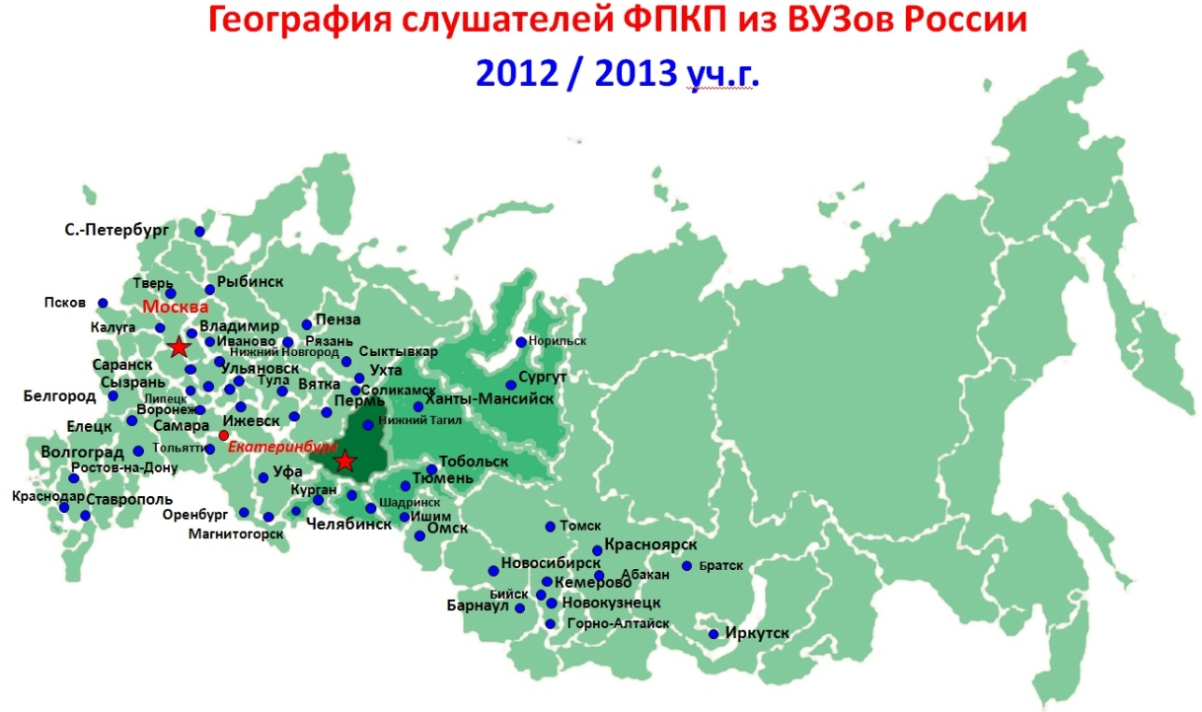
ПОВЫШЕНИЕ КВАЛИФИКАЦИИ ППС
Повышение квалификации
осуществлялось по 25 программам
На ФПКПиПП прошли обучение 1 816 чел., в том числе :
660 чел. - научно-педагогические работники УрФУ
747 чел. - сотрудники УрФУ
198 чел. - преподаватели 88 вузов РФ
211 чел. - специалисты предприятий
30

Slide 31
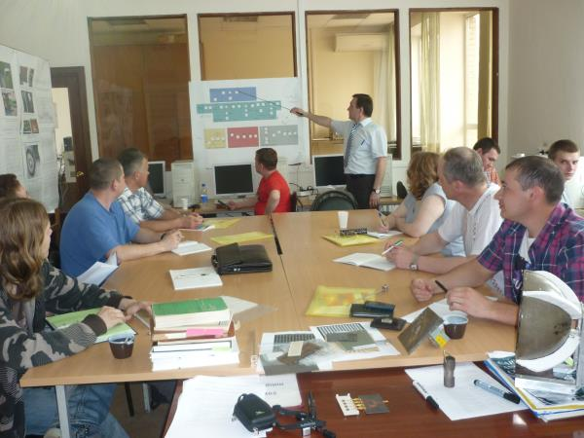
ПРЕЗИДЕНТСКАЯ ПРОГРАММА ПОВЫШЕНИЯ КВАЛИФИКАЦИИ ИНЖЕНЕРНЫХ КАДРОВ
Второй год подряд УрФУ является одним из лидеров в реализации Президентской программы повышения квалификации инженерных кадров
В реализации программ УрФУ участвуют 15 кафедр 5 профильных институтов, экспериментально-производственный комбинат УрФУ
В 2012 году обучение по 11 программам прошли 336 слушателей
в 2013 году по 9 программам будет обучено 186 чел., из них пройдут стажировки по России и за рубежом 132 чел.
Общий объем финансирования в 2013 году составляет 23.463 млн. руб., что практически на 5 млн.руб. больше, чем в 2012 году
31

Slide 32
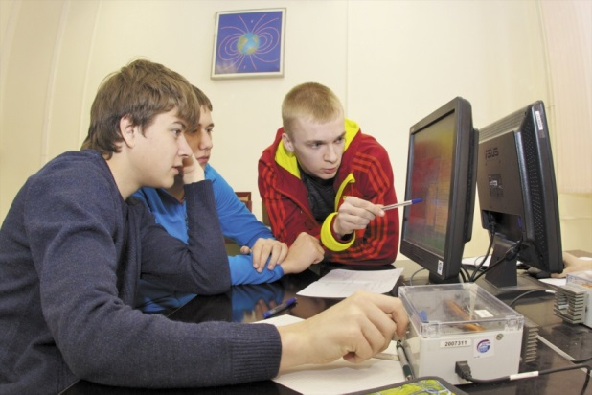
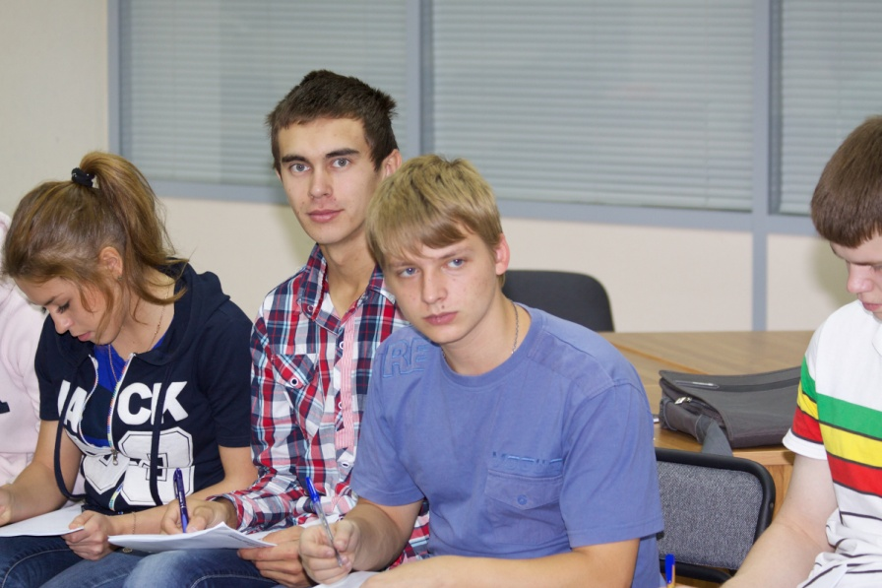
ПРОИЗВОДСТВЕННО-ТЕХНОЛОГИЧЕСКИЙ БАКАЛАВРИАТ УРФУ
Метал-лургия
Машинос-троение
Конструкторско-технологическое обеспечение машиностроительных производств
Автоматизация технологи-ческих процессов и производств
32

Slide 33
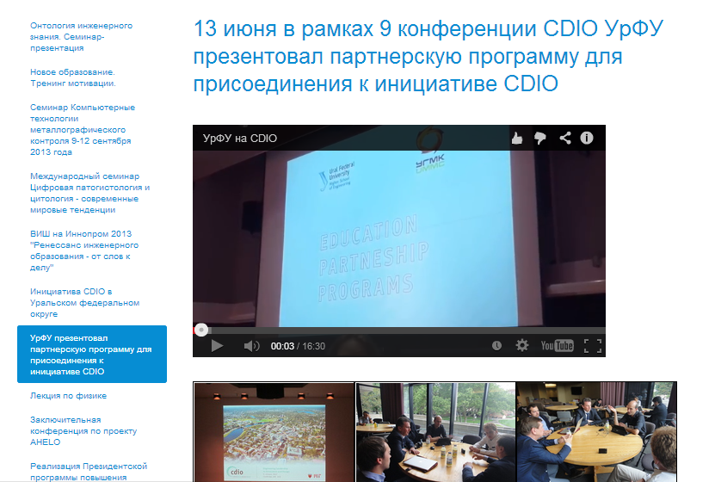

ВЫСШАЯ ИНЖЕНЕРНАЯ ШКОЛА
33

Slide 34
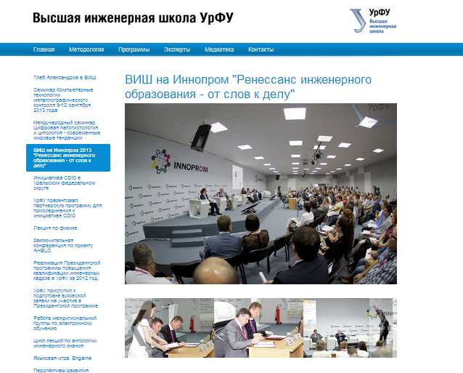
ВЫСШАЯ ИНЖЕНЕРНАЯ ШКОЛА
Подписание соглашения о создании кафедры УрФУ на базе УГМК в рамках круглого стола «Ренессанс инженерного образования - от слов к делу» «Екатеринбург-Экспо»
11 июля 2013 года
34

Slide 35
ЗАДАЧИ НА 2013/14 УЧЕБНЫЙ ГОД
1. Формирование портфеля конкурентоспособных на международном уровне образовательных программ:
Разработка и реализация:
образовательных программ совместно со стратегическими партнерами университета
сетевых образовательных программ с участием ведущих университетов России и зарубежных стран
образовательных программ на иностранных языках
программ прикладного бакалавриата и технологической магистратуры
программ, обеспечивающих возможность дистанционного и электронного обучения
Получение профессионально-общественной, в том числе международной аккредитации программ
Разработка программ аспирантуры
35

Slide 36
ЗАДАЧИ НА 2013/14 УЧЕБНЫЙ ГОД
2. Развитие новых организационных форм реализации совместных образовательных программ:
Приведение в соответствие функционала и организационной структуры кафедр
Создание оптимального набора профилей бакалавриата и программ магистратуры, реализуемых в вузе
Внедрение модульной организации учебного процесса с расширением применения индивидуальных траекторий обучения
Определение центров ответственности за реализацию модулей образовательных программ
Создание кафедр на базе предприятий, обеспечение условий для их эффективной работы
Организация центров удаленного доступа к образовательным ресурсам УрФУ
Создание института международного образования
Создание центра превосходства в области инженерного образования
Создание центра превосходства в области образовательных технологий
36

Slide 37
ЗАДАЧИ НА 2013/14 УЧЕБНЫЙ ГОД
3. Формирование материально-технической базы образовательной среды для реализации программ нового поколения
Модернизация учебно-лабораторного фонда
Создание многофункциональных аудиторий и виртуальных лабораторий
Оснащение инженерных лабораторий для проектного обучения
Обеспечение условий для внедрения дистанционного и электронного обучения
37

Slide 38
ЗАДАЧИ НА 2013/14 УЧЕБНЫЙ ГОД
4. Создание системы кадрового обеспечения разработки и реализации программ нового поколения и подготовка контингента обучающихся
  привлечение молодых и талантливых научно-педагогических работников (постдоков) из ведущих иностранных университетов для научной и педагогической работы в УрФУ
стажировки научно-педагогических работников УрФУ в лучших зарубежных научных и образовательных центрах
грантовая поддержка академической мобильности российских и иностранных студентов, обучающихся на совместных программах УрФУ и других университетов мира
обучение и аттестация преподавателей и организаторов образовательного процесса
возможность изучения иностранных языков по современным методикам преподавания с прохождением сертификации
создание центров подготовки талантливых абитуриентов
38

Slide 39
ЗАДАЧИ НА 2013/14 УЧЕБНЫЙ ГОД
5. Создание отрытого университета и развитие технологий электронного обучения
Электронное обучение по индивидуальным образовательным траекториям со свободным выбором студентами курсов, реализуемых УрФУ, ведущими российскими и зарубежными университетами
Привлечение иностранных студентов для освоения образовательных программ УрФУ
Внедрение идеологии массовых открытых он-лайн курсов
39

Slide 40

СПАСИБО ЗА ВНИМАНИЕ!
40

